Slide 1

Discord навык бот
Авторы: Метсо Максим

Slide 2
Идея проекта:
Создать web приложение/web навык бота на основе знаний полученных в Лицее Академии Яндекс.

Slide 3
Функционал:
Бот выполняет управляющие и администрирующие функции такие как сбор данных о сервере, выдача предупреждений в случае нарушения правил и модерация чата. Так же бот отвечает за интерактивы на сервере для поддержания активности и мотивации пользователей посещать данный ему сервер.

Slide 4
Принцип работы:
Весь функционал данной программы основан на классе discord.Bot и его методах. Он и является исполнителем всех команд. class @bot.command()
class @bot.event()
class discord.Context

Slide 5
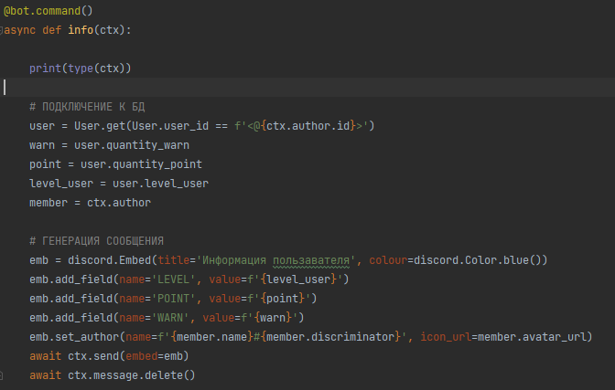
class @bot.command()
Данный класс отвечает за создание специальных команд бота, которые использую пользователи.

Slide 6
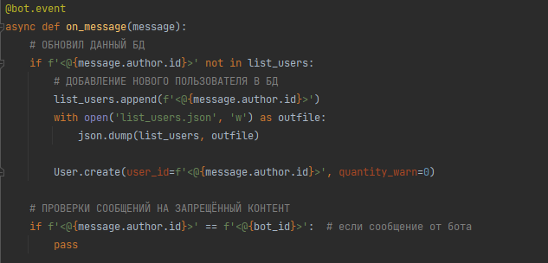
class @bot.event()
Данный класс отвечает за создание специальных функций, которые работают в фоне и получают инфорсацию о соостоянии сервера.

Slide 7
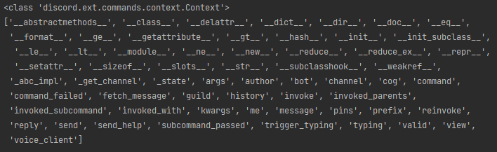
class discord.Context:
Данный класс представляет собой информацию, которую в качестве аргумента получают функции бота.

Slide 8
Необходимые библиотеки:
async-timeout==3.0.1
discord==1.7.3
discord-py-interactions==4.1.0
discord.py==1.7.3
peewee==3.14.10
PyNaCl==1.5.0
youtube-dl==2021.12.17

